Slide 1
2021 2학기 기계학습 기말 프로젝트
리그 오브 레전드
챔피언 조합 분류 및 승률예측
5조
201601975 오석진
201902592 이수현
201903082 장재훈
201903293 정지우

Slide 2
목차
1
서론 및 목표
4
챔피언 조합분류: K-means & GMM
2
5
승률 예측: 로지스틱 회귀
데이터 수집 과정
3
6
결론 및 한계점
전처리

Slide 3
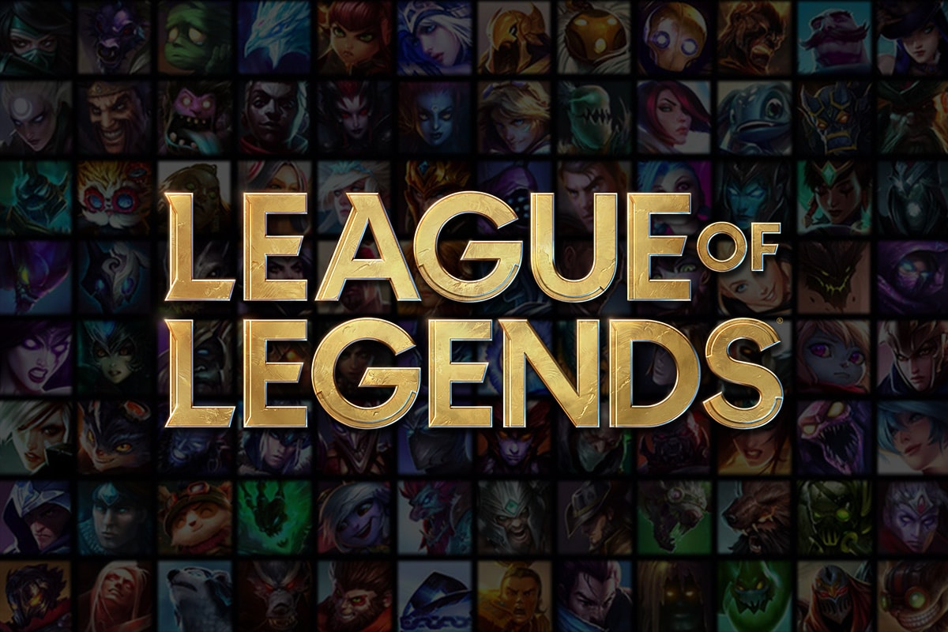
Part 1,
서론 및 목표
리그 오브 레전드란?
리그 오브 레전드는 10명의 플레이어가 5vs5로 각자의 챔피언(캐릭터)를 선택하고
조종해 싸워 상대의 넥서스(기지)를 먼저 파괴하면 승리하는 게임이다.
리그 오브 레전드의 챔피언
리그 오브 레전드에는 150개가 넘는 챔피언이 존재하고, 모두 각자의 특성과 각자 다른 게임의서의 역할과 게임을 승리하는 방법이 다르다.

Slide 4
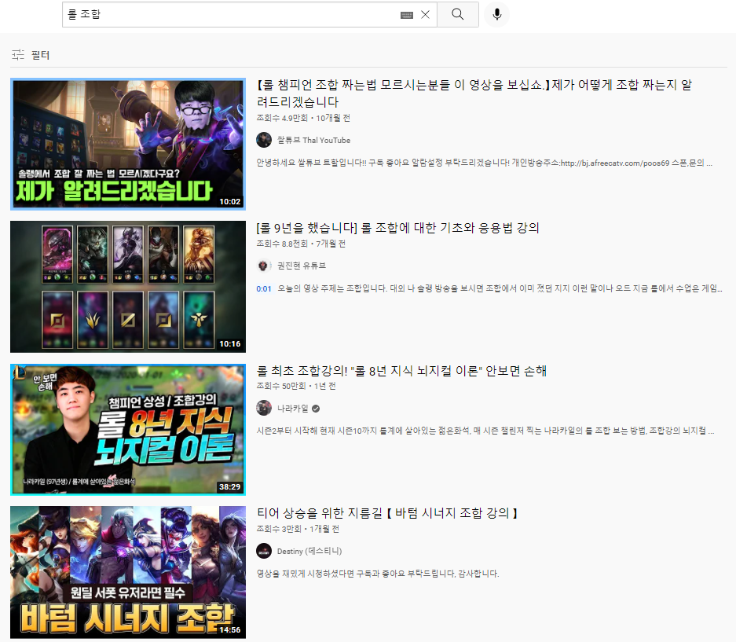
Part 1,
서론 및 목표
왜 조합에 집중했는가?
챔피언 선택 단계에서 어떤 챔피언을 선택해 팀원 5명의 시너지를 발생시키는지가 게임 내 플레이 만큼이나 중요하다고 할 수 있다.
챔피언 종류가 많은 만큼, 게임 유저들은 어떻게 챔피언들을 조합해 플레이 할 지 고민이 큰 상황이다.
실제 유튜브 검색창에 ‘롤 조합‘을 검색했을 때,
나오는 수많은 강의 영상들

Slide 5

Part 1,
서론 및 목표
목표1: 챔피언 조합 분류
K평균 군집화모형과 GMM 모형을 통해
롤에서 유저들이 많이 사용하는 조합 종류를 분류하고 승률을 비교해본다.
목표2: 승패예측 회귀모델 개발
조합은 게임에 큰 영향을 미칠 정도로 강력하다. 따라서 로지스틱 회귀를 이용해 아군과 상대의 챔피언 10개를 조합했을 때 승률을 예측하는 모델을 만들어, 실제로 활용해본다.

Slide 6
Part 2,
데이터 수집 과정
데이터 수집
데이터 수집 과정
라이엇 API (게임사에서 제공하는 개발자 사이트) 를 활용하여 직접 데이터 수집
1) 게임 내 최상위 플레이어들의 닉네임 수집
2) 닉네임으로 PUUID(플레이어 범용 고유 식별자) 추출
3) PUUID로 해당 플레이어가 진행한 매치ID(각 게임의 고유 ID) 추출
4) 매치 ID로 한 게임의 정보를 추출

Slide 7
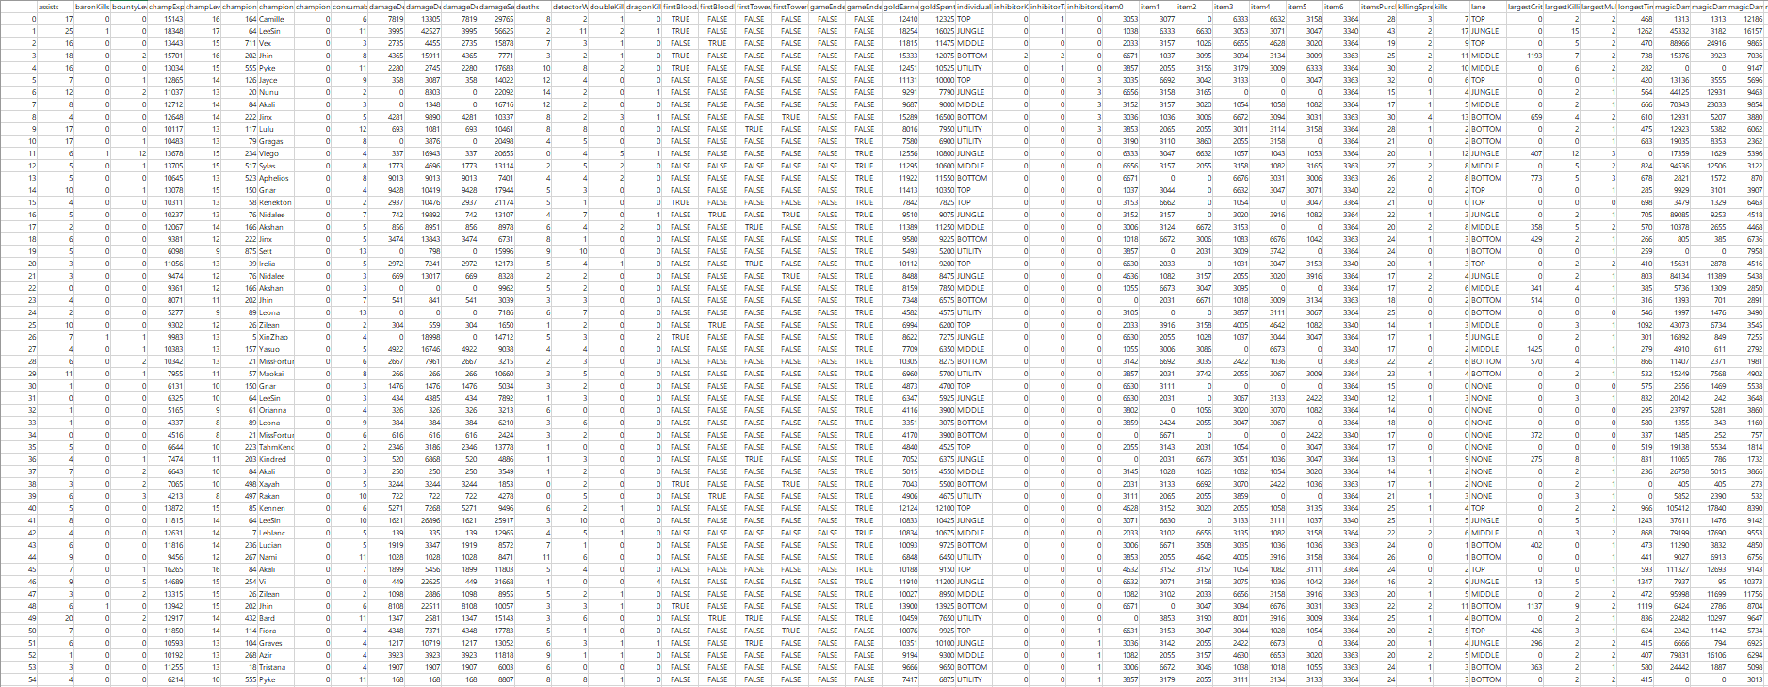
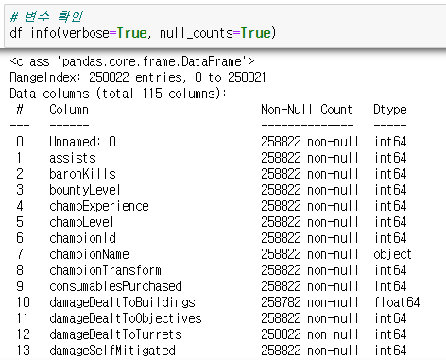
Part 2,
데이터 수집 과정
수집 결과
총 258,822개의 rows, 115개의 columns로 구성된 데이터셋 수집
258822개의 row는 각 플레이어로 구분되며
10명 당 1게임으로 구분 (10명의 matchId가 동일)
115개의 columns는 각각 게임에 관련된 변수가 포함

Slide 8
Part 3,
전처리
전처리 단계
115개의 변수를 해석해 어떤 의미를 가지는지 알아보고,
챔피언 조합과 승패에 영향을 미치는 정도에 따라서 사용할 Attribute를 추림
Drop한 변수들의 예시
champLevel : 챔피언의 레벨을 뜻함. 결과론적 변수로 게임 시작 전 챔피언 조합별 승률 예측에 활용하기에는 부적합
kills : 적을 죽인 횟수를 뜻함. 게임 내에서 중요한 변수이지만 챔피언 조합 별 승률 예측에 활용하기에는 부적합
totalDamageDealt : 적에게 가한 데미지를 뜻함. Physical, Magic, True로 세분화 된 데이터가 있기에 해당 데이터를 사용
championTransform : ‘케인’ 이라는 챔피언에 한정되어 사용되는 변수. 해당 챔피언이 등장하지 않는 게임에서는 무의미한 지표이기 때문에 사용하지 않음
damageDealtToBuildings : 상대의 구조물에 가한 데미지를 뜻함. 결과적으로 승리와 직결되는 변수이기 때문에 승패 예측에 활용하기에 부적합
timeCCingOthers : 적의 움직임을 방해한 시간을 뜻함. 조합을 구별하는데 활용하기 좋은 지표이지만 해당 변수는 적 캐릭터 이외의 모든 유닛 (정글몹 및 미니언) 에게 적용되기 때문에 활용하기에 부적합
게임 시간이 10분 이내인 경우
정상적인 게임 시간은 보통 25분~40분 정도로, 10분 안에 게임이 끝난 경우는 플레이어가 게임을 참여하지 않았거나, 너무 빠르게 게임의 양상이 결정되어 정상적으로 플레이하지 않았을 경우이다. 따라서 Outlier로 판단, 해당 게임을 삭제

Slide 9
Part 3,
전처리
최종 사용 변수
physicalDamageDealtToChampionsPerTime : 상대 챔피언에게 가한 물리데미지를 게임 시간(초)으로 나눈 값.
칼, 창 등을 사용하는 암살자, 전사계열 챔피언이나 활, 총 등을 사용하는 원거리계열 챔피언들이 높은 수치를 보임. 방어력으로 상쇄시킬 수 있음
magicDamageDealtToChampionsPerTime : 상대 챔피언에게 가한 마법데미지를 게임 시간(초)으로 나눈 값
마법사 계열 챔피언들이 높은 수치를 보임. 마법저항력으로 상쇄시킬 수 있음
trueDamageDealtToChampionsPerTime : 상대 챔피언에게 가한 고정데미지를 게임 시간(초)으로 나눈 값
물리, 마법데미지보다 한 단계 높은 데미지로, 상대의 방어력과 마법저항력에 상쇄되지 않음
totalDamageDealtToChampionsPerTime : 받은 데미지와 감소시킨 데미지를 합한 값을 게임 시간(초)으로 나눈 값
상대의 공격을 막아내는 방어계열 챔피언들이 높은 수치를 보임. (방어력)

Slide 10
Part 4,
클러스터링

Slide 11
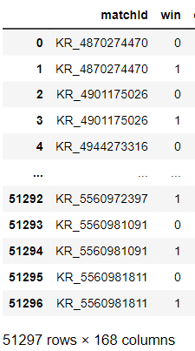
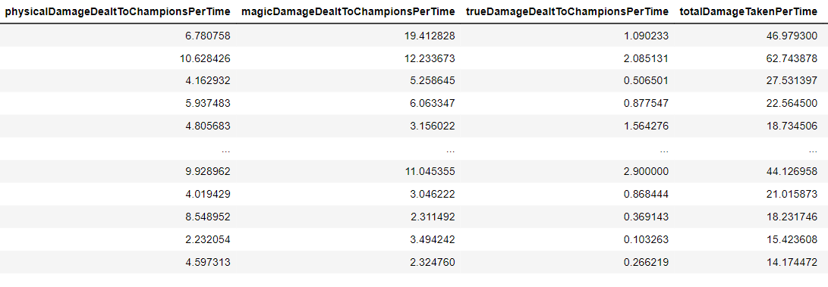
Part 4,
클러스터링
클러스터링의 목적
조합 간의 특징을 데미지 종류를 통해서 구분하기 위함
클러스터링 데이터 프레임 구성
전처리를 통해 사용하기로 한 4개의 변수를 매치와 팀 정보를 기준으로 평균을 구함

Slide 12
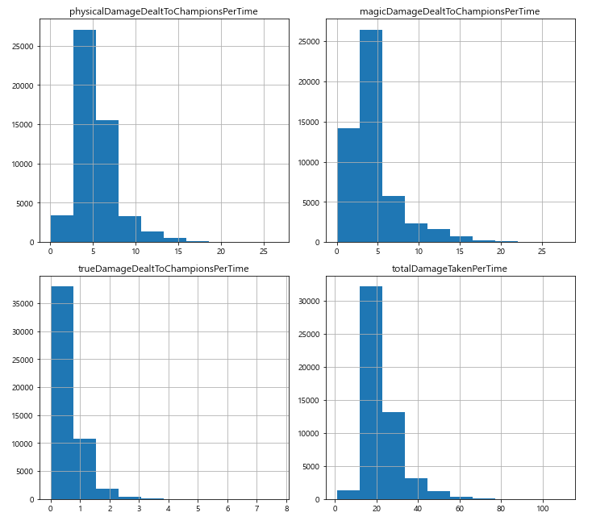
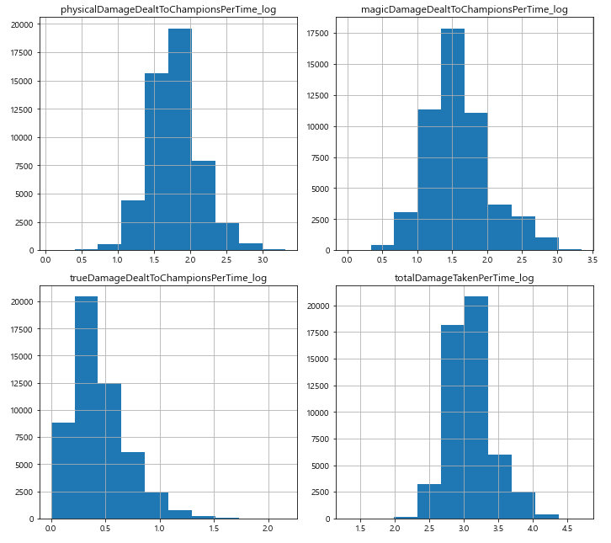
Part 4,
클러스터링
스케일링 과정
로그 변환으로 왜도처리를 통해 정규분포 형태로 전환하였으며, Scikit learn의 스케일링 라이브러리를 통해 단위를 통일 하였음

Slide 13
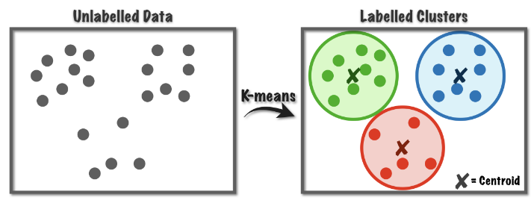
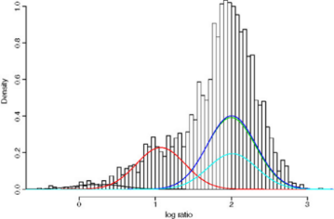
Part 4,
클러스터링
k-평균 알고리즘(K-means clustering algorithm)
GMM(Gaussian Mixture Model)
전체 데이터의 확률분포가 여러 개의 가우시안 분포(정규분포)의 조합으로 이루어져 있다고 가정
각각의 분포에 속할 확률이 높은 데이터끼리
클러스터링 하는 방식
K-means clustering에서 묶을 수 없었던 다양한 분산의 데이터셋에서도 잘 작동하여 클러스터를
나눌 수 있음
주어진 데이터를 k개의 클러스터로 묶는 알고리즘
각 클러스터와 거리 차이의 분산을 최소화하는 방식으로 동작한다

Slide 14
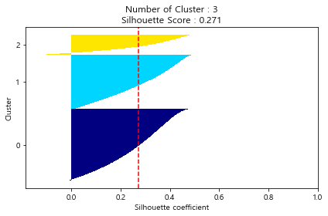
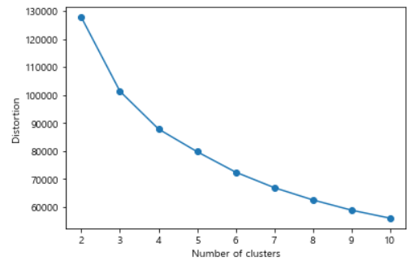
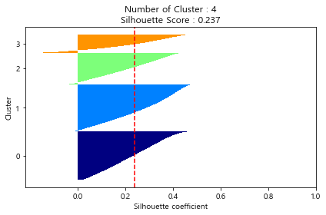
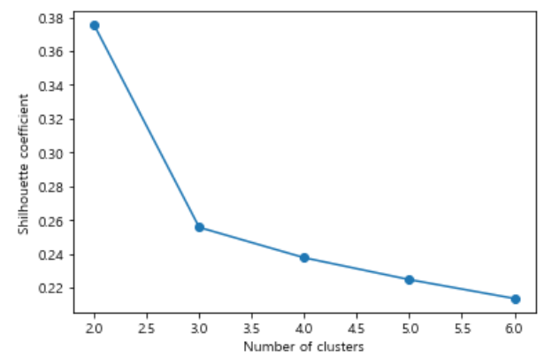
Part 4,
클러스터링 : K - 평균 알고리즘
클러스터 개수(k) 선정
엘보우 , 실루엣 기법을 통해 3~4개의 군집을 선택
클러스터의 분포(개수)를 따져 최종적으로 4개의 클러스터 분류를 사용
엘보우
K=3
K=3일 경우,
2,3번 클러스터로 데이터가 쏠리는 현상 발생
실루엣
K=4

Slide 15
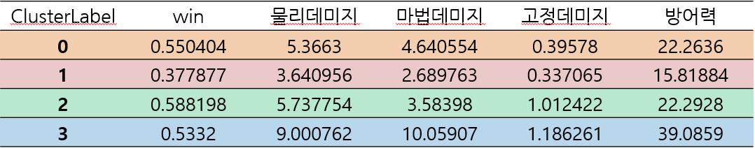
Part 4,
클러스터링 : K - 평균 알고리즘
각 군집 별 특징 분석
클러스터 0 : 물리데미지와 마법데미지의 비중이 비슷한 조합
클러스터 1 : 일방적으로 빠르게 패배한 경우
클러스터 2 : 물리데미지의 비중이 높고, 고정데미지를 넣는 챔피언이 존재하는 조합
클러스터 3 : 전체적으로 잦은 전투를 진행하는 조합

Slide 16
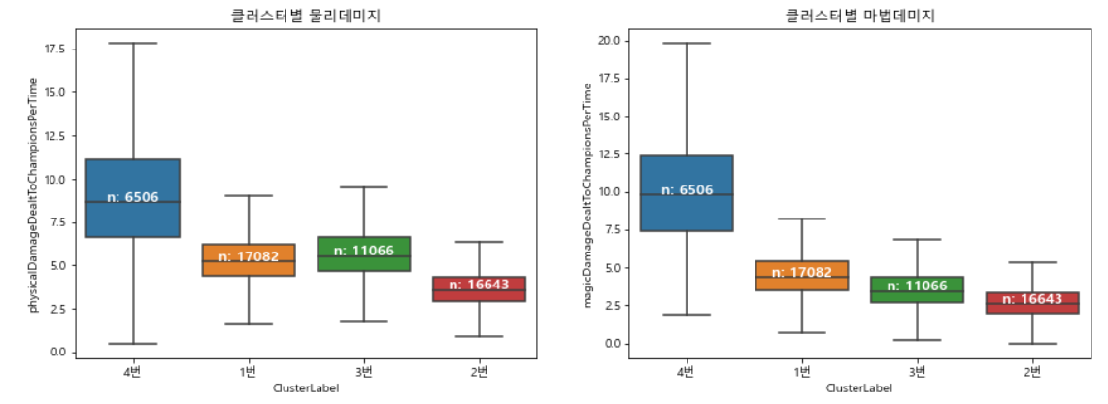
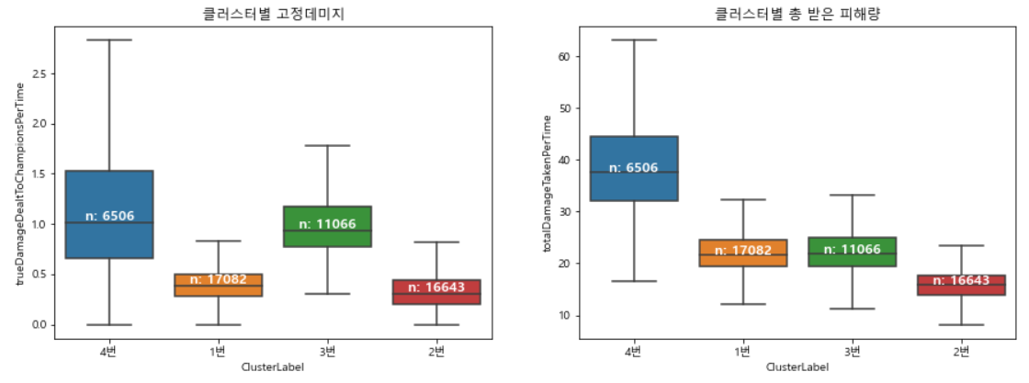
Part 4,
클러스터링 : K - 평균 알고리즘
클러스터링 시각화
클러스터별 방어력

Slide 17
Part 4,
클러스터링 : K - 평균 알고리즘
클러스터 0번은
물리와 마법 비중이 비슷함
클러스터별 방어력

Slide 18
Part 4,
클러스터링 : K - 평균 알고리즘
클러스터 1번은
일방적으로 패배한 것
클러스터별 방어력

Slide 19
Part 4,
클러스터링 : K - 평균 알고리즘
클러스터 2번은
물리데미지 비중이 높고 고정데미지를 주는 챔피언이 존재
클러스터별 방어력

Slide 20
Part 4,
클러스터링 : K - 평균 알고리즘
클러스터 3번은
잦은 전투를 행함
클러스터별 방어력

Slide 21
Part 4,
클러스터링 : K - 평균 알고리즘
각 군집 별 승률 분석
클러스터 2 > 클러스터 0 > 클러스터 3 >>> 클러스터 1 순으로 나타남
: 물리데미지 챔피언과 고정데미지 챔피언이 조합에 있는 것이 승리에 유리

Slide 22
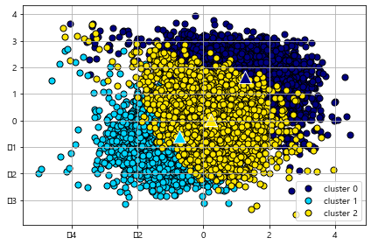
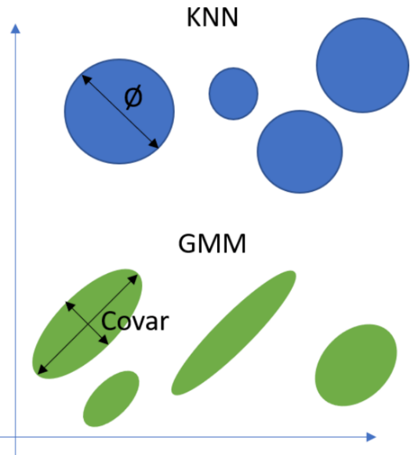
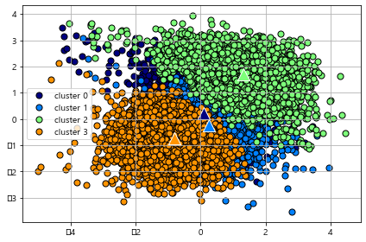
Part 4,
클러스터링 - GMM
GMM을 통한 클러스터 분류의 검증 (Robustness Check)
<본 데이터셋의 분포>
GMM은 특히 타원형으로 길게 늘어진
데이터 분포에 적용이 용이
K=3
K=4
타원형으로 분포함을 확인

Slide 23
Part 4,
클러스터링 - GMM
GMM을 통한 클러스터 분류의 검증 (Robustness Check)
GMM | win | 물리데미지 | 마법데미지 | 고정데미지 | 방어력
0 | 0.5341 | 5.3538 | 4.3064 | 0.3663 | 22.0039
1 | 0.3822 | 3.6935 | 2.6109 | 0.3206 | 15.6180
2 | 0.57 | 5.3736 | 3.6315 | 0.9749 | 21.6882
3 | 0.5358 | 8.6624 | 10.1568 | 1.1009 | 37.8398
Kmeans | win | 물리데미지 | 마법데미지 | 고정데미지 | 방어력
0 | 0.550404 | 5.3663 | 4.640554 | 0.39578 | 22.2636
1 | 0.377877 | 3.640956 | 2.689763 | 0.337065 | 15.81884
2 | 0.588198 | 5.737754 | 3.58398 | 1.012422 | 22.2928
3 | 0.5332 | 9.000762 | 10.05907 | 1.186261 | 39.0859
매우 유사하게 분류됨을 확인

Slide 24
Part 5,
로지스틱 회귀를 통한
승률 예측

Slide 25
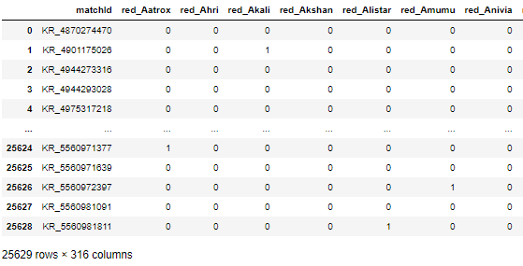
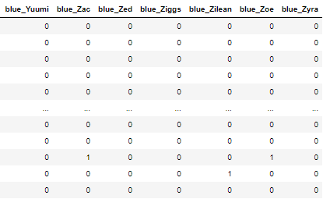
Part 5,
로지스틱 회귀를 통한 승률 예측 - 모델개발
로지스틱 회귀의 목적
승률을 예측, 즉 이길 확률을 예측하는 것이 주요 목적이므로,
다른 분류모델이 아닌 확률을 예측하는 데 적합한 로지스틱 회귀모델 사용함
데이터프레임:
매치별로 챔피언 정보를 one-hot encoding 하여, 약 2만건의 데이터를 학습시킴(8:2)
Red팀 157개의 챔피언 columns
Blue팀 157개의 챔피언 columns
+ Blue팀 기준 승리여부 (0 or 1)

Slide 26
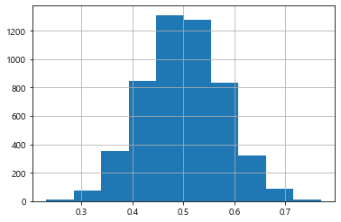
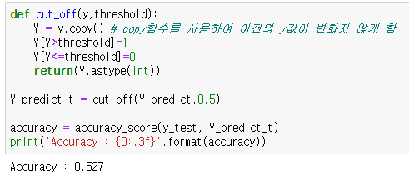
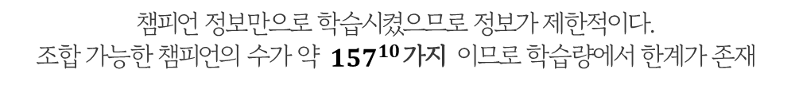
Part 5,
로지스틱 회귀를 통한 승률 예측 - 모델개발
로지스틱 회귀 예측결과
Accuracy는 0.527로 나타났으며, 예측 결과는 0.5에 가깝게 분포하는 것으로 나타남.
정확도가 낮은 이유
챔피언 정보만으로 학습시켰으므로 정보가 제한적이다.
조합 가능한 챔피언의 수가 약 ${ 157}^{10}\text{가}$지 이므로 학습량에서 한계가 존재

Slide 27
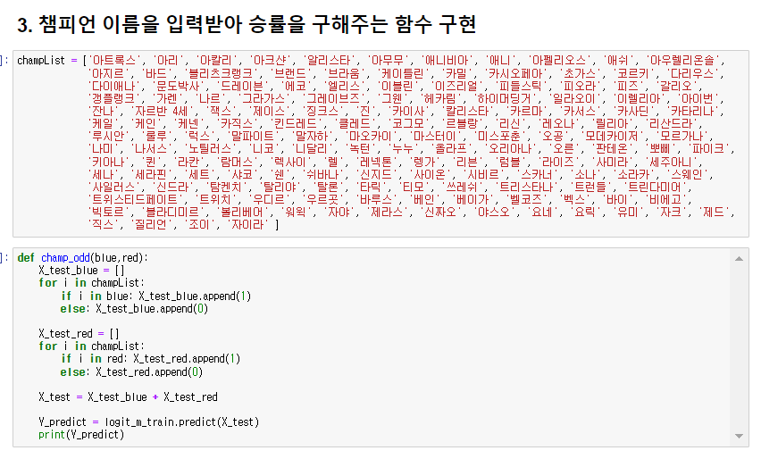
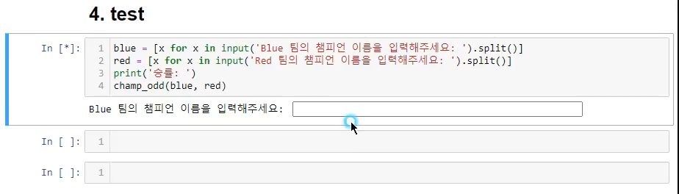
Part 5,
로지스틱 회귀를 통한 승률 예측 – 실제 활용
챔피언의 이름을 입력 받아 승률을 예측하는 함수 구현
게임 시작 전, 10명의 챔피언 이름을 입력해
미리 승률을 알 수 있는 실용적인 시스템 구축

Slide 28
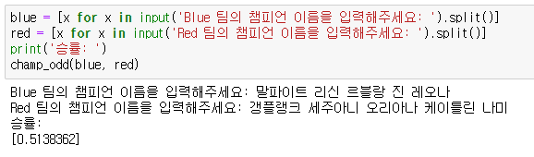
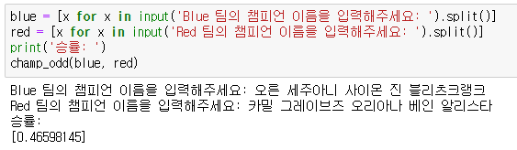
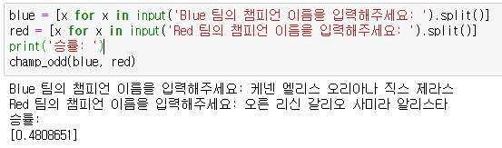
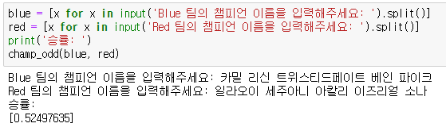
Part 5,
로지스틱 회귀를 통한 승률 예측 – 실제 활용
승률 예측
서로 밸런스가 맞는 상황
Blue팀은 수비형 챔피언으로만 구성된 상황
Blue팀은 마법데미지 챔피언으로만 구성된 상황
Blue팀은 고정데미지를 넣을 수 있는 챔피언이 있는 상황

Slide 29
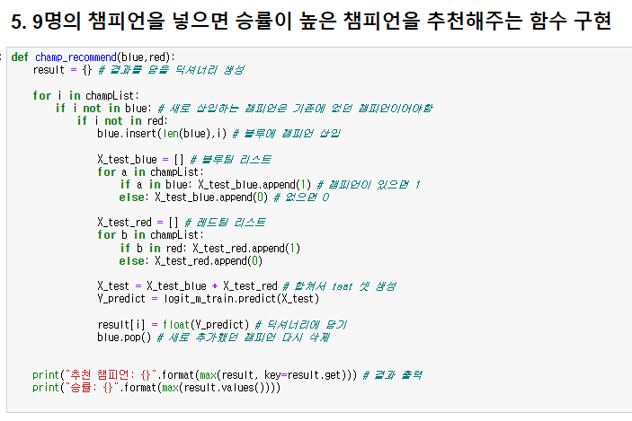
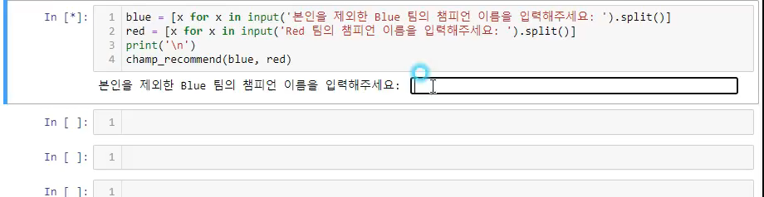
Part 5,
로지스틱 회귀를 통한 승률 예측 – 실제 활용
승률이 높은 챔피언 추천시스템
미리 결정된 9명의 챔피언을 보고 마지막으로 고를 챔피언을
추천해주는 시스템 구축

Slide 30
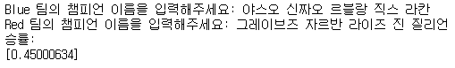
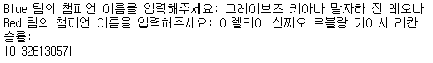
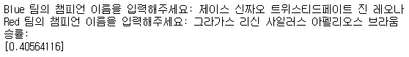
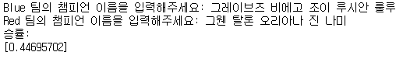
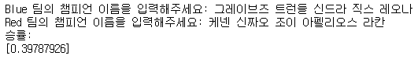
Part 5,
로지스틱 회귀를 통한 승률 예측 – 실제 활용
활용 : 2021 리그 오브 레전드 월드 챔피언십 결승 승률 예측
2021년 10월 진행되었던 리그 오브 레전드 월드 챔피언십 결승 DK vs EDG의 경기에서 나왔던 조합으로 승패를 예측
실제 결과
모델을 사용한 승률 예측
승
예측 성공
승
예측 실패
승
예측 성공
승
예측 실패
승
예측 성공

Slide 31
Part 6,
결론 및 한계점
한계점
Accuracy = 0.527로 모델 자체가 크게 의미 있는 결과라고 보기는 어렵다
다양한 변수를 더 고려해야 하고, 매 패치마다 챔피언의 성능이 변하기 때문에
그에 맞게 지속적인 데이터 마이닝과 모델 의 변화가 필요하다.
의의
평균 25분 이상이 소요되는 긴 게임의 시작 이전에 챔피언 조합만으로 승패를 가늠해 볼 수 있는 모델은 플레이어들에게
매력적으로 다가올 수 있다.
게다가 다른 관점에서 바라본다면, 오히려 챔피언 조합만으로 승패가 결정되지 않는다는 점은
리그 오브 레전드의 게임 설계 측면에서 긍정적으로 해석될 수 있다.
느낀점
프로젝트를 통해 지도학습, 비지도학습 모두를 경험. 각각의 학습 방법마다 고민해야할 점이 다르다는 것을 느꼈음
비지도 학습은 어떻게 해석해야 할 것인가? 같은 해석의 어려움이 있었다면 ,
지도학습은 어떻게 정확도를 높일 것인가? 같은 정확도 향상의 어려움이 있었다.

Slide 32
2021 2학기 기계학습 기말 프로젝트
감사합니다

